Slide 1

Sistemas Operacionais
Memória Virtual
Eduardo Furlan Miranda
2025-05-03
Baseado em: BARBOSA, C. da S. Sistemas Operacionais. Londrina: EDE SA, 2018. ISBN 978-85-522-1177-8.

Slide 2
Swapping vs. Memória Virtual
Swapping: move o processo inteiro entre disco e memória principal
  Um programa completo é carregado para ser executado
  O processo inteiro é retornado ao disco quando sai da memória
Memória Virtual (paginação): move partes (páginas) dos processos
  Programa dividido em unidades menores chamadas páginas
  Apenas partes (páginas) ativas são mantidas na RAM

Slide 3
Memória Virtual
A memória virtual é um espaço reservado no disco rígido
  Utilizado quando a memória RAM é insuficiente para executar processos
  Permite que partes dos processos fiquem em disco
Lidar com programas maiores que a memória física era um desafio para programadores
  A técnica de overlay (sobreposição) era usada, dividindo programas em módulos
  A divisão por overlay era manual, feita pelo programador
A memória virtual foi desenvolvida para que a divisão do programa fosse feita pelo sistema operacional

Slide 4
Definindo Memória Virtual
Permite que o volume de informações de um programa ultrapasse a quantidade total de memória física disponível
  Mantém as partes ativas na memória principal
  Mantém as demais partes no disco rígido
Pode ser um arquivo dinâmico e de tamanho variável, ou uma partição no disco de tamanho fixo
Permite que vários processos compartilhem a memória principal
  Somente algumas partes dos processos ficam ativas na memória
  Possibilita uma utilização eficiente do processador
  Reduz a fragmentação da memória principal

Slide 5
Memória Virtual vs. Memória Física
Em sistemas sem memória virtual, o endereço virtual e o endereço físico são os mesmos
Em sistemas com memória virtual, o endereço virtual é mapeado para o endereço físico
  Este mapeamento é feito pela MMU (Unidade de Gerenciamento de Memória)
Programas podem ser maiores que o tamanho da memória física
  Mas não podem ser totalmente carregados nela, devendo permanecer em disco

Slide 6
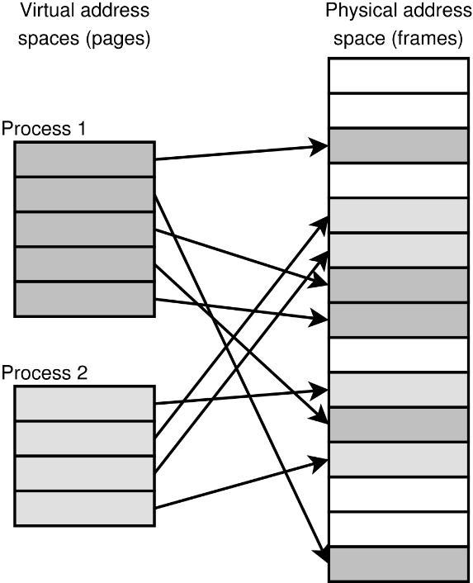

Slide 7
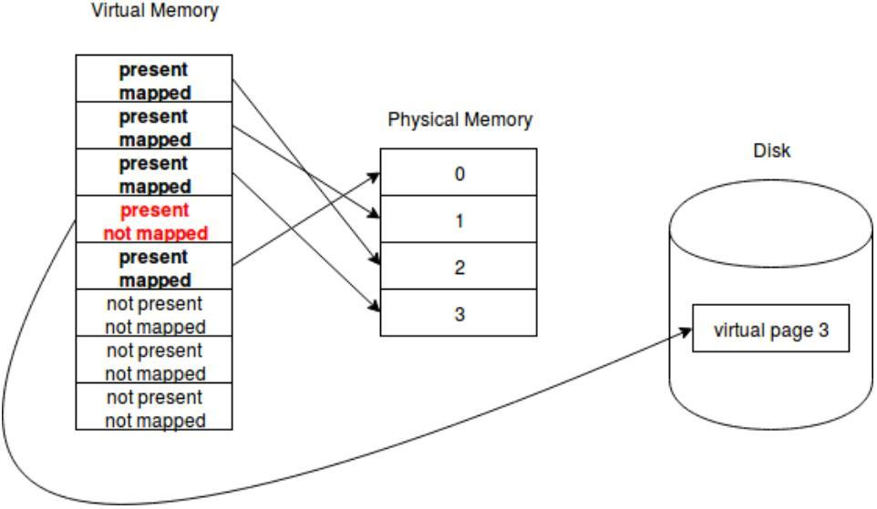

Slide 8
Paginação: Conceito Básico
A paginação é uma técnica de gerência de memória utilizada em sistemas com memória virtual
Divide o espaço de endereçamento virtual e real em blocos de mesmo tamanho
  Estes blocos são chamados páginas
Foi criada para fornecer um espaço de endereçamento linear
  Sem a necessidade de adquirir mais memória física

Slide 9
Paginação: Espaço de Endereçamento
Os programas geram endereços virtuais
  Estes endereços virtuais constituem o espaço de endereçamento virtual
O endereço virtual divide-se em unidades conhecidas como páginas
As páginas são referenciadas na memória física pelas molduras de página (frames)
  Páginas e molduras de página têm o mesmo tamanho
  A movimentação entre disco e memória é sempre realizada em unidades de página

Slide 10
MMU (Memory Management Unit): Função e Localização
A MMU é responsável por mapear endereços virtuais em endereços físicos
É um chip localizado na CPU (Unidade Central de Processamento)
A CPU gera os endereços virtuais e os envia à MMU
A MMU, por sua vez, envia os endereços físicos para a memória
Se um programa acessar uma página que não esteja mapeada, a MMU faz esta validação e desvia para o sistema operacional (falta de página)

Slide 11
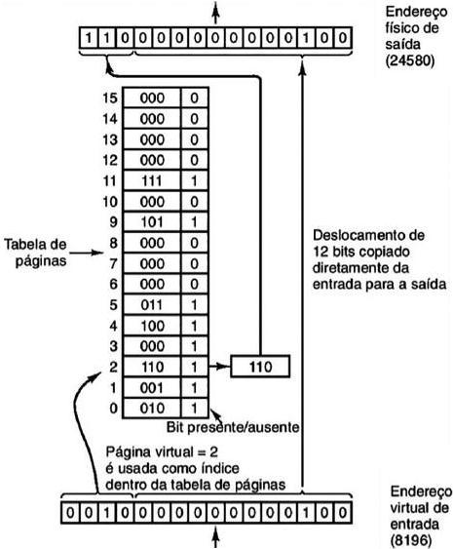
decimal
Endereço de
(16 páginas)
decimal

Slide 12
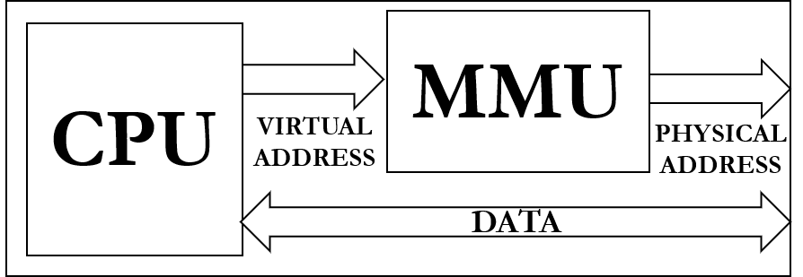
MMU: Mapeamento de Endereços
O mapeamento de endereços virtuais para físicos é realizado pela MMU
O endereço virtual de entrada é dividido em um número de página e um deslocamento dentro da página
  Por exemplo, um endereço virtual de 16 bits pode ser dividido em um número de página de 4 bits e um deslocamento de 12 bits
O número da página é usado como índice na tabela de páginas
O deslocamento não
sofre alteração e é
concatenado ao
número da moldura
de página para formar
o endereço físico

Slide 13
Tabela de Páginas: Propósito e Conteúdo
O objetivo da tabela de páginas é mapear páginas virtuais em molduras de página física
Cada processo possui sua tabela de páginas própria
Cada página possui uma entrada na tabela de páginas
A tabela de páginas contém o endereço virtual de cada moldura de página na memória física

Slide 14
Tabela de Páginas: Bit Presente/Ausente
Cada página na tabela possui um bit presente/ausente
Se o bit for 0 (zero), indica uma interrupção por falta de página
Se o bit tiver o valor 1, a página está mapeada na memória
O número da moldura de página encontrado na tabela é usado para formar o endereço físico

Slide 15
Falta de Página (Page Fault): Quando Ocorre
Uma falta de página ocorre quando um programa tenta acessar uma página que não está mapeada na memória RAM
A MMU valida o acesso e desvia para o sistema operacional
Esta interrupção (trap) é chamada de falta de página

Slide 16
Falta de Página: Tratamento
Quando ocorre uma falta de página, o sistema operacional precisa escolher uma página a ser removida da memória
  A página removida libera espaço para uma nova página ser trazida
Se a página na memória teve alteração, ela deve retornar ao disco rígido,
  para atualizar a cópia da página virtual que está lá
Se não houve alteração, não é preciso retornar com a página para o disco
O sistema operacional seleciona uma moldura de página, salva seu conteúdo (se modificado) no disco, marca a entrada na tabela de páginas como não mapeada, carrega a nova página e atualiza a tabela

Slide 17
Algoritmos de Substituição de Páginas: Introdução
Um dos maiores desafios na gerência de memória virtual por paginação é decidir quais páginas devem ser liberadas
Quando uma falta de página ocorre, o sistema operacional precisa escolher uma página a ser removida
O objetivo é selecionar as páginas com as menores chances de serem referenciadas (utilizadas) no futuro próximo
Quanto menor for o tempo gasto com as recargas de páginas, mais eficiente será o algoritmo

Slide 18
Algoritmo Ótimo
Seleciona uma página que não será referenciada no futuro ou aquela que demorará mais para ser utilizada novamente
Garante uma menor paginação
Impossível de ser implementado
  O sistema operacional não consegue prever o futuro das aplicações
  Não sabe quando cada página será referenciada novamente
Possui um bom desempenho teórico

Slide 19
Algoritmo NUR (Não Recentemente Utilizada)
Utiliza dois bits associados a cada página virtual
  R (referenciada) e M (modificada)
    Identificam quais páginas físicas estão sendo usadas
Quando um processo inicia, bits R e M são 0 para todas as páginas
Periodicamente, o bit R é limpo para diferenciar páginas
  Páginas não referenciadas recentemente vs. páginas referenciadas
Separa páginas em quatro categorias com base nos bits R e M (Classe 0: !R,!M; Classe 1: !R,M; Classe 2: R,!M; Classe 3: R,M)
Remove aleatoriamente uma página da classe de ordem mais baixa que não esteja vazia
  Por exemplo, pode remover uma página modificada, mas não referenciada
É simples e de fácil implementação

Slide 20
Algoritmo FIFO (First In First Out)
A primeira página utilizada será a primeira a ser escolhida para ser removida
As páginas são inseridas em uma fila
  As páginas mais antigas estão no início da fila
  As páginas mais recentes estão no final da fila
É um algoritmo de baixo custo
Quase não é implementado
  Não considera se a página é constantemente utilizada
  Pode remover páginas antigas que são referenciadas frequentemente

Slide 21
Algoritmo Segunda Chance (SC)
Uma alteração simples no algoritmo FIFO para evitar a eliminação de uma página muito usada
Verifica o bit de referência (R) da página mais antiga
Se o bit R for 0, a página é substituída
Se o bit R for 1, o bit R é colocado em 0, e essa página é inserida no final da lista
  É tratada como se tivesse acabado de ser carregada na memória
O algoritmo continua a percorrer a lista a partir da próxima página
É o algoritmo FIFO melhorado

Slide 22
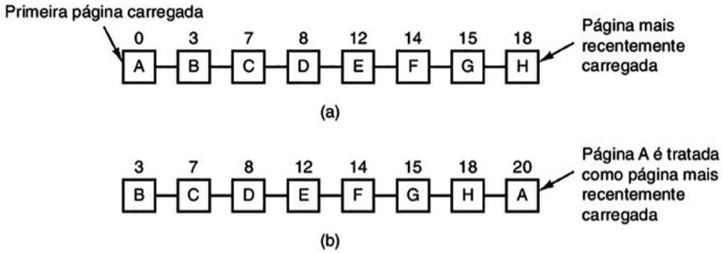

Slide 23
Algoritmo Relógio
Mantém todas as páginas em uma lista circular em forma de relógio
Um ponteiro aponta para a "cabeça" da lista (página mais antiga)
Quando ocorre uma falta de página, o ponteiro verifica o bit R da página atual (apontada)
Se o bit R for 0, a página é retirada e o ponteiro avança
Se o bit R for 1, o bit R é colocado em 0 e o ponteiro avança para a próxima página mais antiga
A diferença para o SC está na implementação (fila vs. lista circular)
É um algoritmo realista

Slide 24
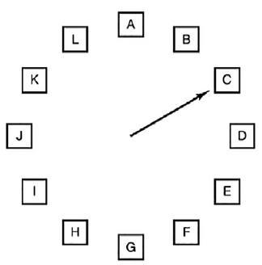

Slide 25
Algoritmo MRU (Mais Recentemente Utilizada)
Baseado na observação de que páginas referenciadas intensamente nas últimas instruções provavelmente serão usadas novamente
  Páginas não referenciadas recentemente podem não ser usadas na próxima instrução
Aproxima-se do desempenho do algoritmo ótimo
Possui uma implementação onerosa
  Mantém uma lista encadeada na memória com páginas mais usadas no início
  Exige atualização a cada referência de memória
É considerado um bom algoritmo, mas difícil de implementar

Slide 26
Segmentação: Conceito e Características
A memória virtual é unidimensional na paginação
  Inicia na posição 0 e vai até um endereço máximo
A segmentação fornece vários espaços de endereçamento independentes, chamados segmentos
Um segmento é uma unidade lógica, de conhecimento do programador
  Pode ser um vetor, uma pilha, etc.
Cada segmento tem um tamanho dinâmico e independente
  Pode aumentar ou diminuir durante a execução
Endereços são compostos pelo número do segmento e um deslocamento dentro do segmento
Segmentos podem ter diferentes proteções (execução, leitura, leitura/escrita)

Slide 27
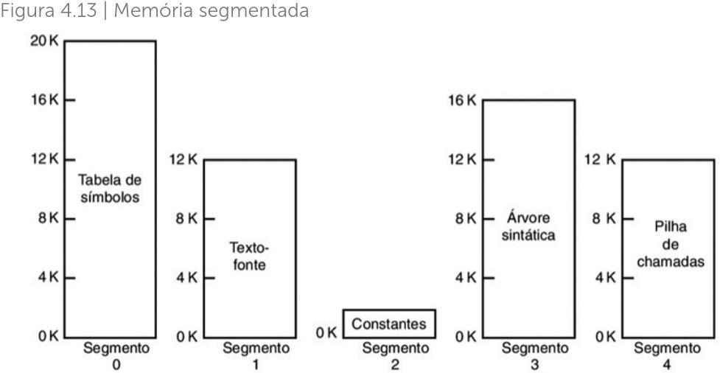
Exemplo:
Registradores x86:
CS (Code Segment)
CS (Code Segment)
SS (Stack Segment)
ES (Extra Segment)
FS e GS (usados pelo sistema operacional)

Slide 28
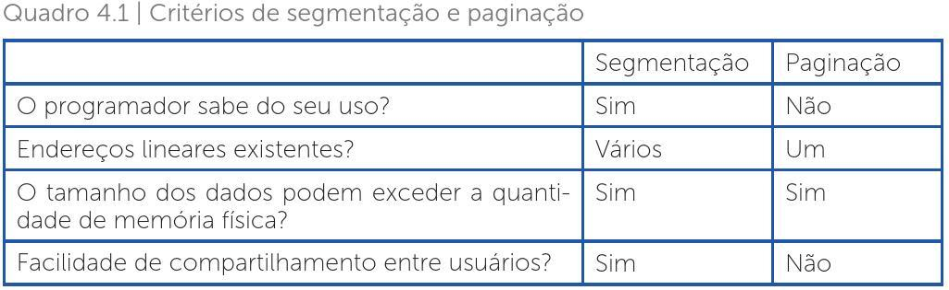
Segmentação vs. Paginação

Slide 29
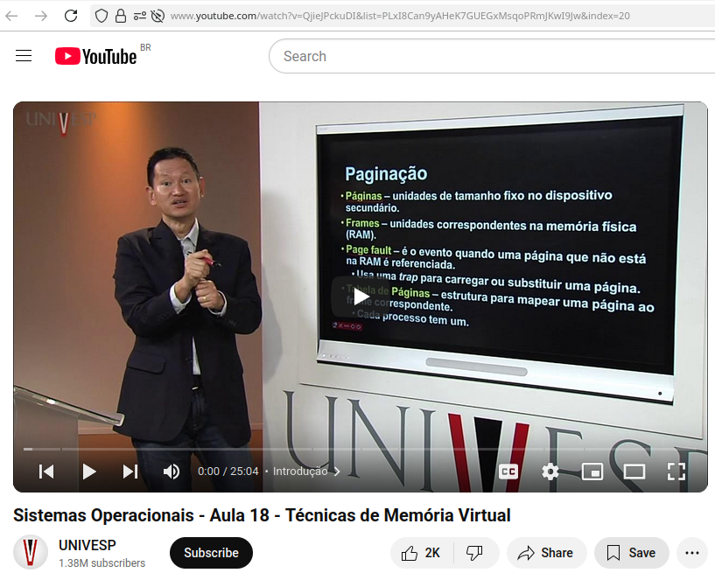
Ȭƚƙ

